Slide 1

Subprogramas: Procedimientos
Semana 9/1

Slide 2
Aprendizajes esperados
Construye procedimientos almacenados, triggers de base de datos, cursores y funciones que ayuden o implementen directamente soluciones a la lógica de negocio recogida en la captura de requerimientos de un sistema
Discernir cuando usar un procedimientos almacenados, trigger de base de datos, cursor y función para implementar una solución a la lógica de negocio recogida en la captura de requerimientos de un sistema

Slide 3
Conceptos Claves
Los subprogramas son otro tipo de bloques PL/SQL
Se diferencian de los bloques anónimos porque llevan nombre, se almacenan en la base de datos y algunos pueden usar parámetros

Slide 4
Procedimientos Almacenados
Los procedimientos almacenados son utilizados para que realicen cierta operatoria pero que no devuelven resultados al que invocó dicho procedimiento
Sintáxis:
Create [or Replace] Procedure «nombre_proc» [(lista_parametros)] is
…..
End [«nombre_proc»];

Slide 5
Consideraciones
Al ocupar «Or Replace», en el caso que el procedimiento almacenado ya se encuentre en la BD, éste se reemplazará. En caso contrario, arrojará un error en la compilación
No es obligatorio agregar el nombre del procedimiento al finalizar su código
Un procedimiento almacenado posee las mismas secciones que un bloque anónimo (declaraciones, ejecución y excepciones). La diferencia es que la declaración «Create…Is» reemplaza a «Declare»
Para eliminar un procedimiento almacenado se usa:
Drop procedure «nombre_procedimiento»;

Slide 6
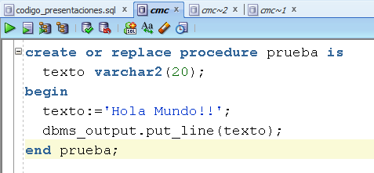
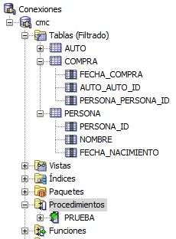
Ejemplo de procedimiento almacenado
Procedimiento Declarado

Slide 7
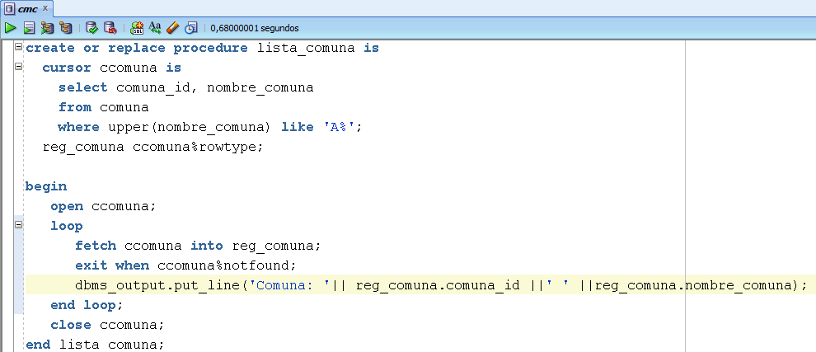
Ejemplo de procedimiento almacenado con cursor explícito

Slide 8
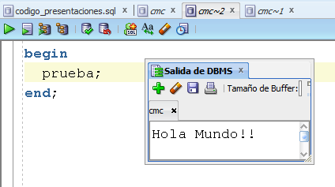
Ejecución de un procedimiento almacenado
Para ejecutar el procedimiento almacenado por código, podemos usar un bloque anónimo

Slide 9
Parámetros para procedimientos almacenados
Los procedimientos almacenados permiten el uso de parámetros
Cada parámetro se separa por una coma (,)
Sintaxis:
«Nombre_param» |«tipo_param»| «tipo_dato» |«opciones»|
Donde:
Nombre_param: Nombre dado al parámetro
Tipo_param: Define el tipo de parámetro
Tipo_dato: Tipo de dato dado al parámetro
Opciones: Se puede utilizar para dar un valor por defecto al parámetro

Slide 10
Tipos de Parámetros
Los parámetros pueden ser de entrada (IN), de salida (OUT), o ambos (IN OUT)
Parámetros IN: Son aquellos de sólo lectura que se utilizan para ingresar valores al procedimiento. Por defecto, en el caso que no se especifique el tipo de parámetro, éste se asume como de entrada
Parámetros OUT: Son aquellos de escritura en donde el procedimiento le asigna un valor para ser utilizado posteriormente por el bloque que lo haya invocado
Parámetros IN OUT: Son aquellos que poseen todas las características de los dos tipos anteriores

Slide 11
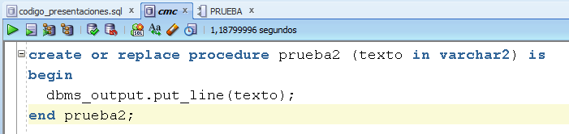
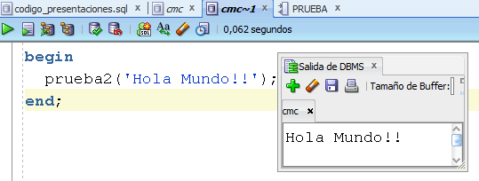
Ejemplo de uso de parámetro de entrada
Dado el siguiente procedimiento
Se puede utilizar de la siguiente forma:

Slide 12
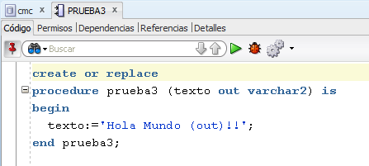
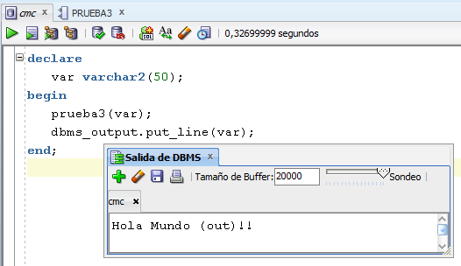
Ejemplo de uso de parámetro de salida
Dado el siguiente procedimiento
Se puede utilizar de la siguiente forma:

Slide 13
Asignación de valores a los Parámetros
Para asignar valores a los parámetros estudiaremos dos notaciones:
Posicional: Los valores son asignados en el mismo orden en que los parámetros se encuentran declarados
Nominal: Los valores son asignados en cualquier orden explicitando al parámetro al cual se le está asignando

Slide 14
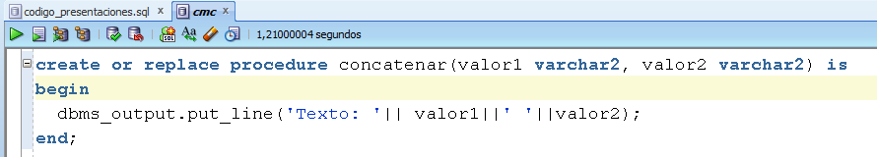
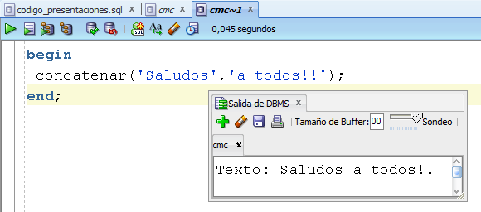
Ejemplo de asignación de valores a parámetros por notación posicional
Dado el siguiente procedimiento
La asignación de valores es de la siguiente forma forma:

Slide 15
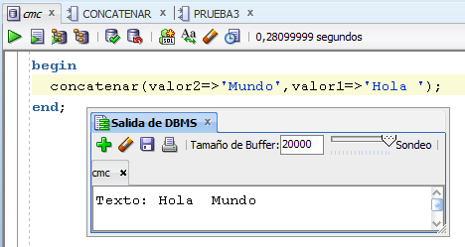
Ejemplo de asignación de valores a parámetros por notación nominal
Dado el siguiente procedimiento
La asignación de valores es de la siguiente forma forma:

Slide 16
Parámetros formales y actuales
En la declaración de procedimientos que tienen parámetros, a éstos se les conoce como parámetros formales o ficticios
La invocación de los procedimientos, consta de dos partes, el nombre del procedimiento y la lista de parámetros, los que también se conocen como parámetros actuales

